Slide 2
নিত্যানন্দ সরদার
প্রভাষক, (বাংলা বিভাগ)
বাজুয়া সুরেন্দ্রনাথ মহাবিদ্যালয়, দাকোপ, খুলনা।
মোবাইল নং : ০১৯৩১-২৭২৮৯৮

Slide 4
নেকলেস গী দ্য মোপাসাঁ অনুবাদকঃপুর্নেন্দু দস্তিদার

Slide 5
শিখনফল
বিত্তবাসনা কি তা বলতে পারবে।
লোভ-লালসার কুফল সম্পর্কে বর্ননা করতে পারবে।
“পরিশ্রম সৌভাগ্যের প্রসুতি”-ব্যাখ্যা করতে পারবে।

Slide 6
দলীয় কাজঃ প্রশ্নঃ‘বামন হয়ে চাঁদ ধরার দুঃসাহস করা উচিত নয়।’-ব্যাখ্যা কর।

Slide 7
মূল্যায়নঃ
এক সন্ধ্যায় মঁসিয়ে কী হাতে ঘরে আসলেন?
মাদাম লোইসেল কী মাছ খেতে চেয়েছিল?
নকল নেকলেসটির মূল্য কত ছিল?
লোইসেলের বান্ধবীর নাম কী?

Slide 8
অর্পিত কাজঃ রানুর বাবা সামান্য বেতনের চাকুরিজীবি।সাজগোজ করা তার সখ।ধনী বন্ধুদের জীবনাচরনের সঙ্গে তার মেলে না।নিজের কঠোর পরিশ্রমের দ্বারা পরিক্ষায় খু্ব ভালো ফলাফল করে।বর্তমানে তিনি বড় কর্মকর্তা। প্রশ্নঃউদ্দীপকের সঙ্গে লোইসেলের সাদৃশ্যপূর্ন দিকটি বর্ননা কর।

Slide 9
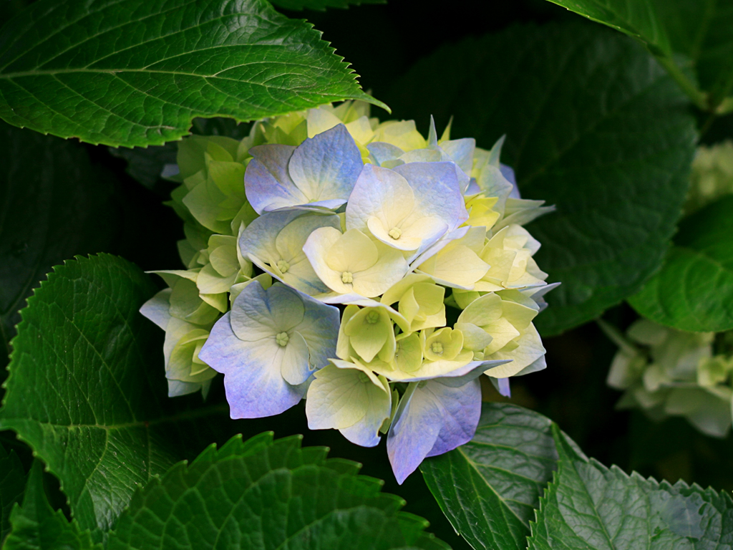
ধন্যবাদ

